Slide 1





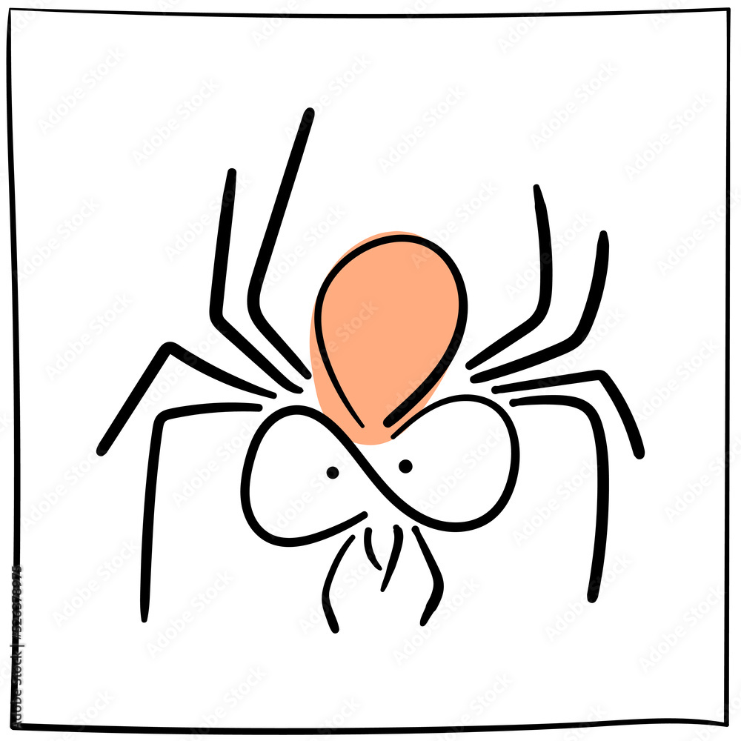
The 3 W !
Wonderfull Web Wizards
Les apprentis développeurs Web
Pétros
Morgane
Mohamed
Mounir
Rachid
Mehdi

Slide 2
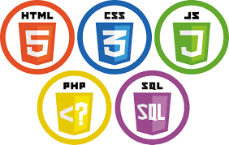
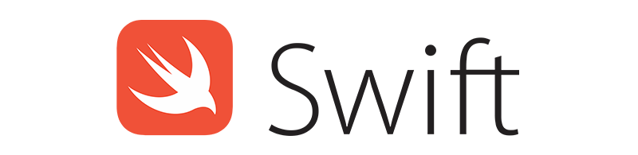
Mansi Mounir
Langage que je souhaiterai apprendre :
Âge: 37 ans
Ce que je fais ici:
J’ai été électricien pendant 10 ans.
Je souhaite me reconvertir dans le numérique et plus précisément dans le développement web.
J’ai une première expérience dans le langage swift.

Slide 3
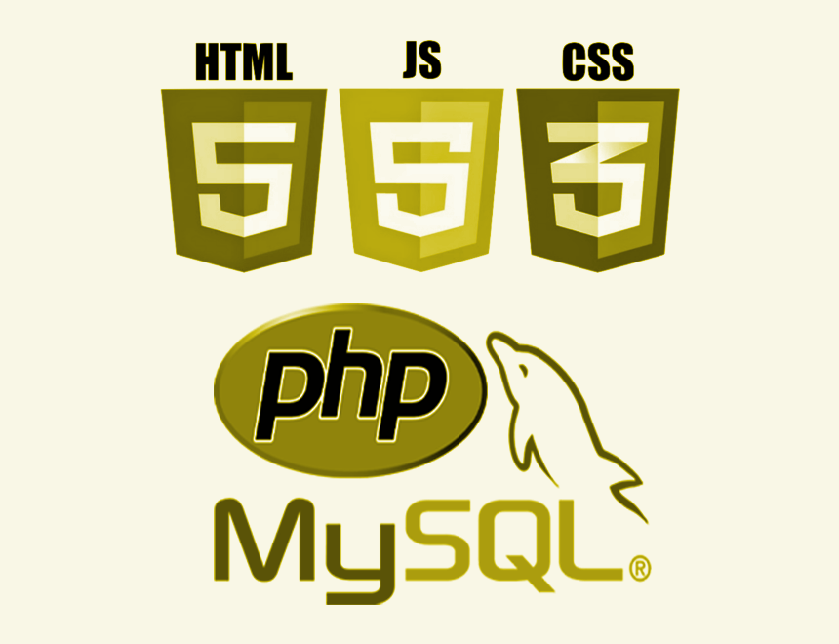
Morgane Maréchal
Langage que j’ai commencé à apprendre :
Âge : 33 ans
Ce que je fais ici:
J’ai été professeur documentaliste pendant 5 ans. Je veux me reconvertir dans le développement web.

Slide 4






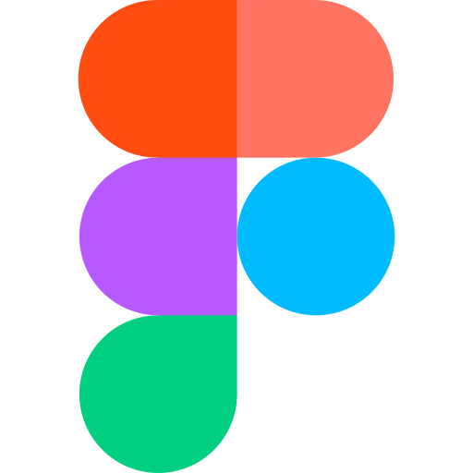
Mohamed El-Amine Necib
Langages et frameworks que j’ai pu apprendre :
Âge : 33 ans
Ce que je fais ici:
Anciennement vendeur en magasin de meubles, j’ai suivi une formation dans un bootcamp pour comprendre le développement Web et Applications Mobile.

Slide 5








Pétros MOVSESIAN
Langages que j’ai commencé à apprendre
J’ai 26 ans.
Niveau études j’ai fait un Bac S et passé un concours PACES (filière pharmacie).
J’ai arrêté mes études car elles ne me plaisaient pas.
Je travaille dans l’informatique depuis 7 ans (je suis autodidacte), principalement sur des créations de sites sous WordPress.
J’ai intégré la plateforme dans le but d’approfondir mes connaissances en js et php.
Technologies utilisés

Slide 6


ROMDHANI MEHDI
29 ans
Bio :
Natif de Marseille , baignant dans le milieu informatique / électronique depuis l’enfance , mon parcours m’a naturellement mené à intégrer l’univers du digital .
A travers le cursus de formation , mes affinités avec différents corps de métier proposés me mèneront à choisir ma voie .
Objectif : CDA
skills :
HTML
CSS / Bootstrap
JS ( junior )
PHP ( junior )
Sql ( junior )

Slide 7

Rachid Said
Je me présente Rachid Said, futur développeur web. je suis un homme de 36 ans né et ayant grandi à Marseille.
J’ai plusieurs domaines de compétences :
Électricien, menuiserie, conseiller de vente puis je me suis aussi orienté dans le médicale comme Technicien référent de fabrication de prothèse vasculaire.
Aujourd’hui je me suis dirigé dans le développement web parce que le milieu de l'informatique m’attire beaucoup. J’aime la créativité que cela apporte ainsi que la partie technique du travail et le fait de travailler avec un seul outil, son ordinateur.
Objectif :
Apprendre les langages informatiques
Savoir travailler sur Mac et PC
Se spécialiser dans le développement web
Intégrer une société qui utilise les nouvelles technologies dans le domaine.

